Slide 2
追踪主力
识别庄家
6月1日20:15
张明科
执业编号:A1120619100001
经传多赢投资顾问，从事金融研究、证券分析多年，对主力操盘行为有很强的认知，熟悉中小投资者的操作和心理特点，擅长用资金推动论和波段理论把握短线、中线个股。

Slide 3
0 1
我们跟的主力究竟是谁？
0 2
揭秘主力吸筹到出货流程
0 3
如何高效选主力控盘股
0 4
控盘小结

Slide 4
主力有哪些分类？

Slide 5
主力的类型
名称 | 资金代表
国家队 | 中央汇金、汇金资管、中国证金、证金监管、外管局
外来资金 | 北向资金（沪深港通），MSCI，QFII等
社保养老 | 养老基金、社保基金
机构资金 | 券商、银行理财投资，投资机构（区域型、公司型）
公募基金 | 股票型基金，混合型基金（股债）
私募基金 | 私募投资
游资资金 | 普通席位、机构席位、帮派席位
信托资金 | 信托基金
自有资金 | 控股公司，员工持股计划
个人资金 | 大户，牛散(较少）
主力：指可以大量买卖股票，以至于可以影响股价涨跌的投资者。
（大部分主力投个几百上千万都是轻轻松松的事情）
来源：经传投研中心汇编制作
主力不是一两个，而是很多个!

Slide 6
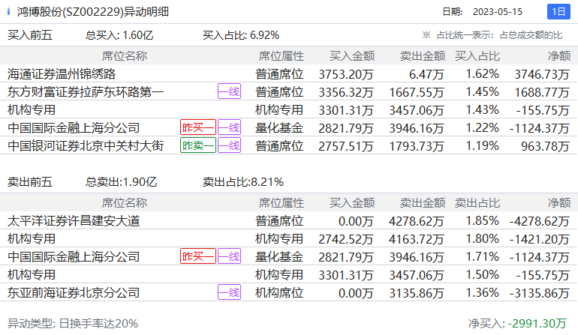
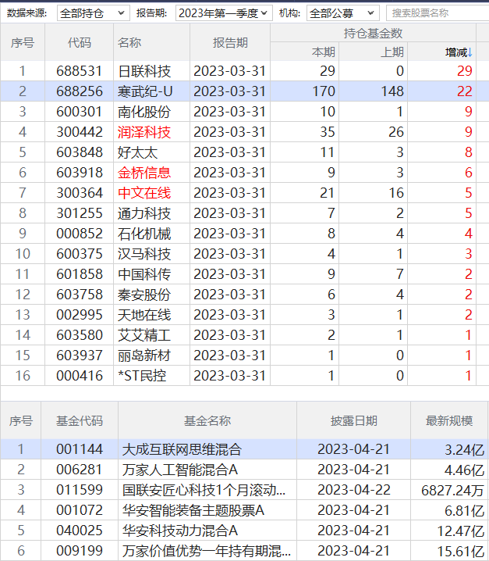
两种主力的投资风格
游资主力：
爆发型，追涨杀跌，短线热点的制造机
机构主力：
资金庞大，中线布局，市场大方向的引领者
把所有的主力都混为一谈，跟踪操作思路易走偏

Slide 7
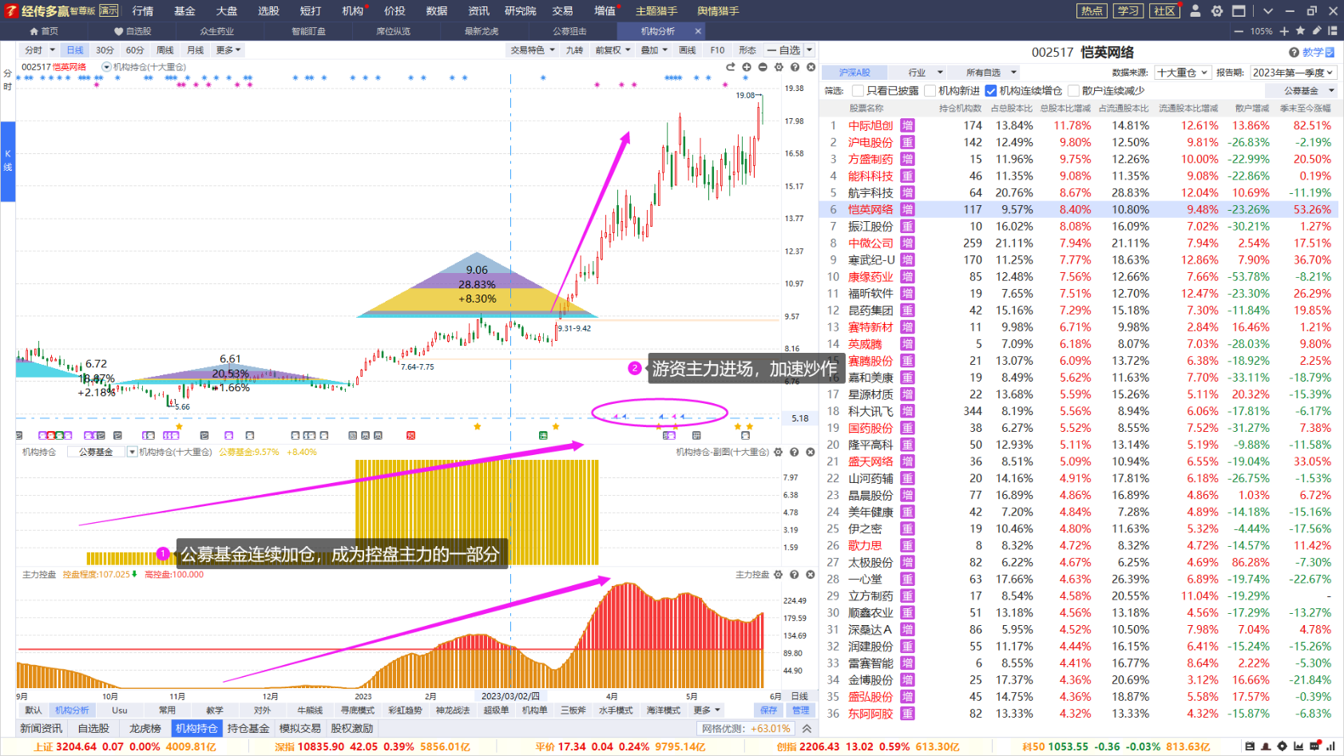
作为散户该跟谁？
1 | 散户
2 | 牛散
3 | 游资主力
4 | 机构主力
5
(游资+机构)主力
游资+机构，炒作爆发力和延续度双在线

Slide 8
主力和散户的特点
主力：数量少，资金量大
散户：数量最多，资金最分散
优点：钱多，控制筹码与盘面容易
缺点：船大难掉头
优点：个体灵活，上下船容易
缺点：各自为战，只能追寻大资金脚步

Slide 9
揭秘主力吸筹到出货流程

Slide 10
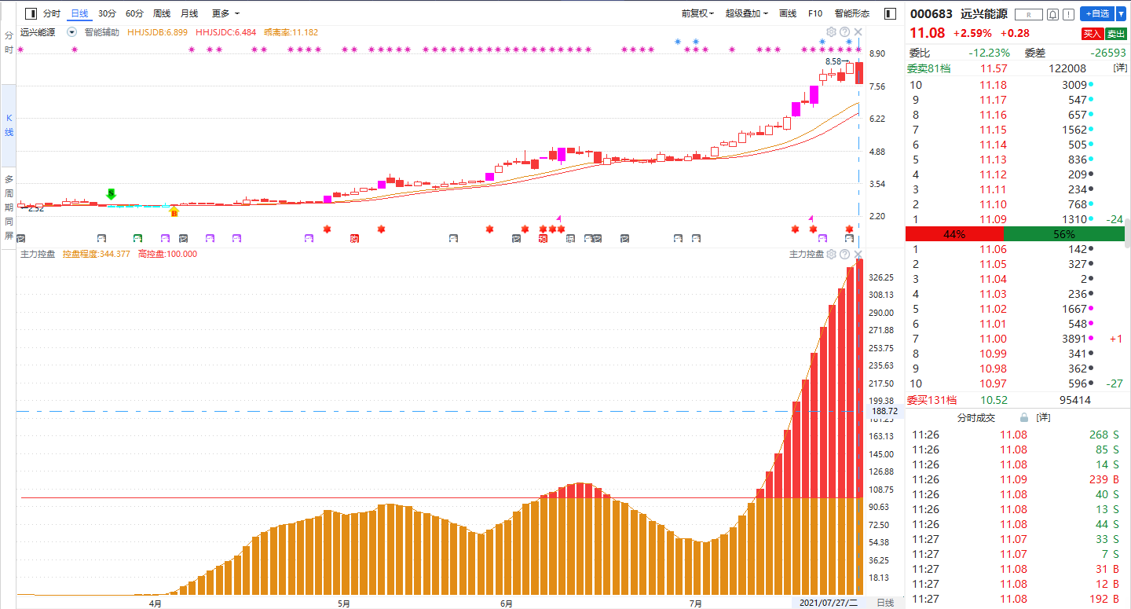
主力控盘
红柱-高控盘(≥100）
筹码足量，可较轻松收集及发放筹码，影响股价涨跌
黄柱-新控盘（0~100）控筹力度一般
通过量价关系来推导主力对筹码的锁仓程度，
从而判断主力对股价的控制力度

Slide 11
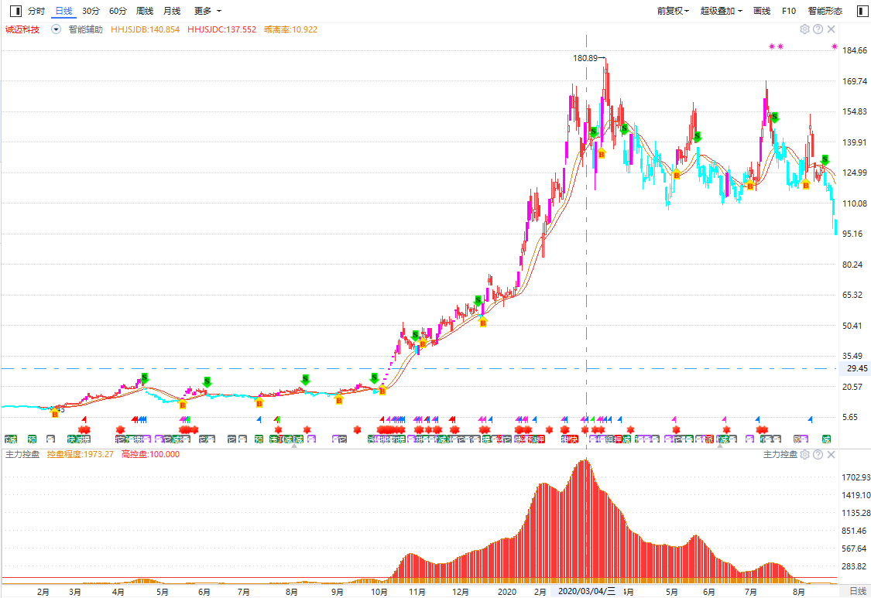
明晰主力运作全流程
3
主力建仓：新控盘起伏为主，低位吸筹；
控盘洗筹：初步控盘后，不断打压洗盘吸筹更多筹码，打压力度大，速度快；
洗盘拉升：收集足够多足以影响股价的筹码后，开始拉升，期间依然伴随洗盘；
反弹出货：高位反弹，诱多出货。
2
洗盘拉升
控盘洗筹
1
建仓吸筹
4
反弹出货
通过主力控盘，挖掘机构资金从建仓到出货的漫长过程

Slide 12
如何高效选主力控盘股

Slide 13
控盘的妙用
控盘度增加，主力控筹越多，股价趋势稳中带强
控盘增加个股
控盘增加行业
注：控盘是资金指标，不能因控盘增加而随意买入、持仓

Slide 14
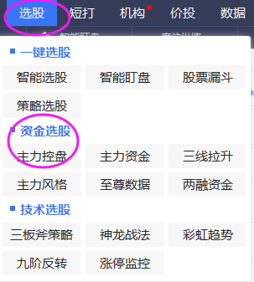
高效选控盘①

Slide 15
高效选控盘①
个股
板块
短线题材环境，有主力控盘增加，依然是选股加分项！

Slide 16
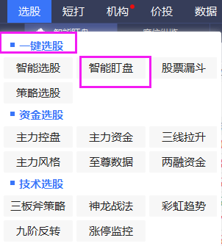
高效选控盘②
熟悉指标+工具，选控盘增加机会也不过1分钟而已

Slide 17
控盘小结

Slide 18
控盘小结
主力类型多，不要听到“有主力”就盲目进场；
机构主力资金量庞大，往往需要中线控筹布局，主力控盘可揭秘其控股流程；
新控盘「0~100」，高控盘「＞100」;
优选控盘增加，是股价稳中带强的加分项。

Slide 22
大数据时代
人手必备的高精尖L2
6月18日20:15
张明科
执业编号:A1120619100001
经传多赢投资顾问，从事金融研究、证券分析多年，对主力操盘行为有很强的认知，熟悉中小投资者的操作和心理特点，擅长用资金推动论和波段理论把握短线、中线个股。

Slide 23
大单埋伏进出
个股行为无所遁形
6月19日20:15
张明科
执业编号:A1120619100001
经传多赢投资顾问，从事金融研究、证券分析多年，对主力操盘行为有很强的认知，熟悉中小投资者的操作和心理特点，擅长用资金推动论和波段理论把握短线、中线个股。

